Slide 1

Lär känna ditt Västerljung!
Västerljungs hembygdsförening
Gör en tur runt Västerljung och lär dig mera om traktens historia och sevärdheter! Du kan besöka med bil, cykel eller annat färdmedel.
Om du vill veta mera om dessa platser eller om andra platser eller personer kan du besöka Biblioteket Birk Hammarbyvägen 3
söndagar 13 -16

Slide 2
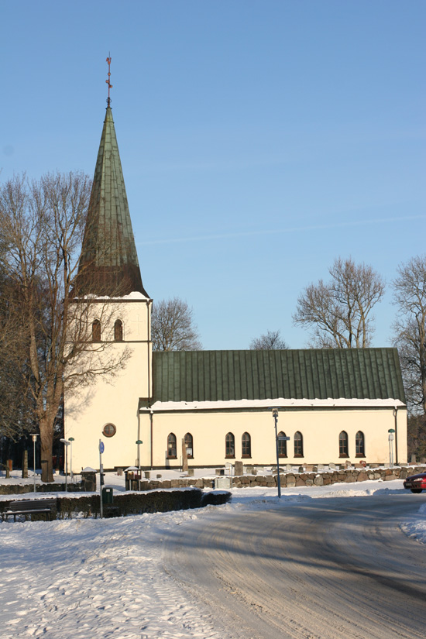
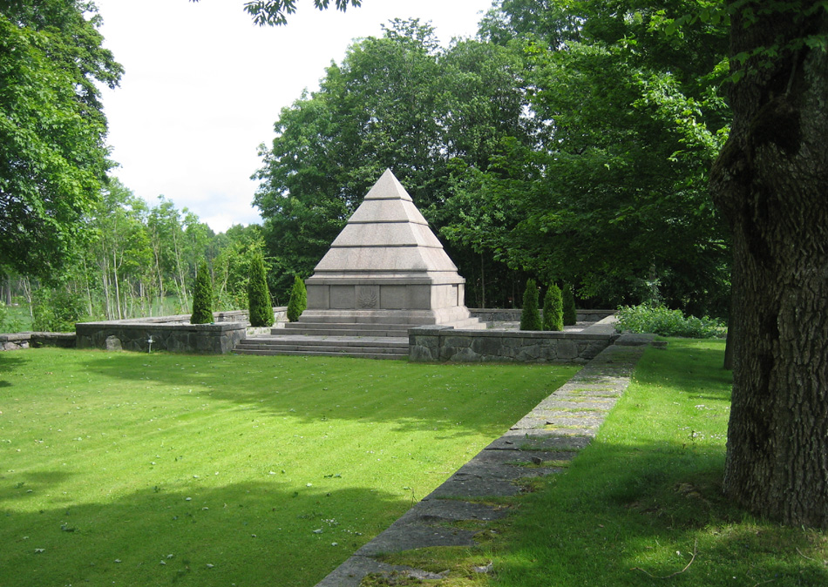
Västerljungs kyrka
När vår sockenkyrka eldhärjades år 1719 var det en del av rysshärjningarna som genomfördes längs delar av den svenska ostkusten då fredsförhandlingarna efter Karl XII:s död hade dragit ut på tiden. Flera gårdar i socknen brändes. Motstånd saknades då försvaret var helt inriktat på Stockholm. Branden förstörde stora delar av kyrkan. Även gamla handlingar om kyrkans historia förstördes. Det var dock inte första gången som kyrkan eldhärjades. De äldsta murarna i kyrkan är från 1100–1200-talet. Redan 1595 fick församlingen hjälp av hertig Karl (Karl IX) att bygga upp kyrkan igen efter att den brunnit.
Efter år 1719 byggdes kyrkan upp igen med hjälp av gåvor från såväl församlingsmedlemmar som utomstående. Kring kyrkan växte också den centrala delen av Västerljung fram med exempelvis skolan. År 1954 gjordes en stor renovering av kyrkan, den fick då dagens utformningen. Vid renoveringen upptäcktes en runsten inmurad i tornväggen, som nu står på kyrkogården. Runstenen är unik då den har tre sidor. Två av sidorna är försedda med bilder medan den tredje sidan har runskrift.
Strax norr om kyrkogården hittar man det Hallwylska gravkoret där greven Walter von Hallwyl och hans maka Wilhelmina ligger begravda. Paret ägde under slutet av 1800-talet och första decennierna av 1900-talet, godset Erikslund i Västerljung. Wilhelmina är känd för de föremål hon under sin livstid samlade och i dag kan beses i Hallwylska palatset i Stockholm.
.

Slide 3
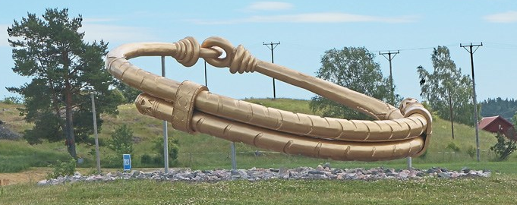
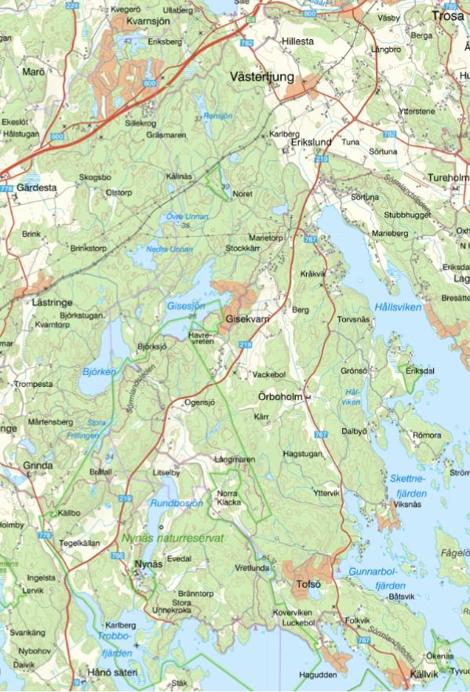
Nästan alla människor som kommer till Västerljung har sett den. Men få känner till vad det är för ting som ligger mitt i rondellen i korsningen av Utflyktsvägen och vägen mellan Trosa och Västerljungs samhälle. Där står en ca 4,8 m stor modell av den guldring som hittades i närheten av platsen. Originalet är en halsring från 300–550 e.Kr. som anses vara ett av de mest unika fornfynden från den tiden. Detta är ett av de tyngsta guldföremål som hittats i Sverige.
Bakgrunden är att 1744 hittade bonden vid Tuna by en nedgrävd skatt på ca 12 kilo. Marken ägdes av greven på Tureholm, varför den överlämnades till honom. Han var medveten om att fornfynd skulle anmälas till staten, varför han tog med sig skatten till Stockholm. Där träffade han kungen, Gustav III. Staten löste in en del av skatten, bland annat den ovan nämnda halsringen. Men det mesta av guldet ansågs staten inte hade råd att lösa in, varför greven fick behålla detta. Han lär enligt vissa källor ha låtit smälta ner guldet och använde detta för att betala sina skulder. Den del av skatten som löstes in av staten kan idag beses på Historiska museet i Stockholm och kallas för Tureholmsskatten.
Initiativet att sätta upp denna utsmyckning av rondellen kom från Västerljungs hembygdsförening. Kontakt togs med Aradis, Trosabygdens forn- och medeltidsförening och tillsammans söktes anslag från Trosa kommun. År 2014, i samband med hembygdsföreningens 60-årsjubileum, invigdes den 4,8 meter stora kopian. Modellen är tillverkad av elever från Nykvarns praktiska gymnasium.

Slide 4
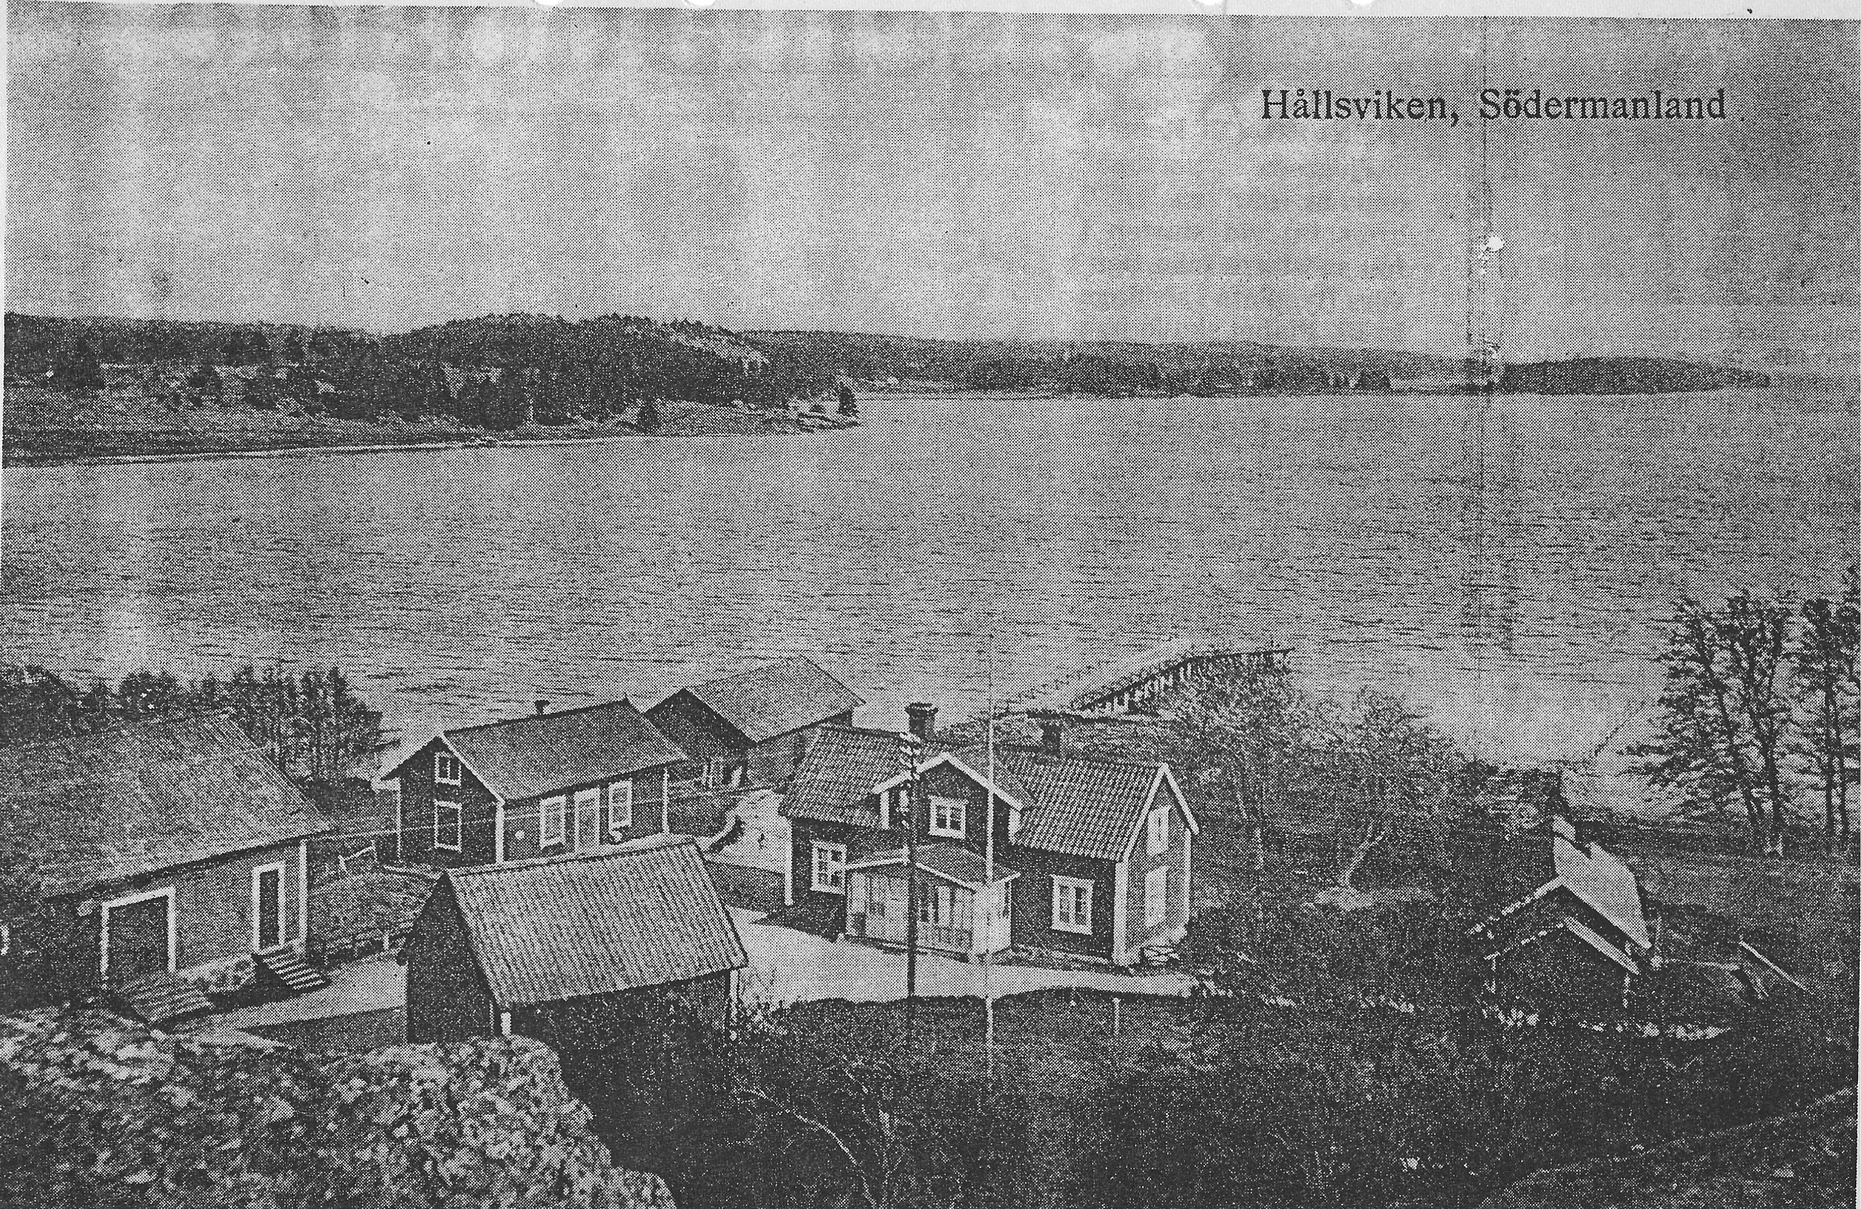
Hållsviken
Hållsvikens brygga var centrum för sjöfarten i socknen och utgjorde också Västerljungs centrum med affär, post och mejeri fram tills järnvägen invigdes 1913.
När du tittar ut över Hållsviken är det över en fjärd som kan berätta mycket om livet runt denna viken och särskilt om bryggan och husen längst in i viken. Fram till 1950-talet har här varit en livlig sjötrafik. Allt från skärgårdsbönders roddbåtar med fisk och säd, segelfartyg som fraktade ut kanoner och kulor runt Europa. Skutor som kom med järnmalm och transporterade ut olika järnprodukter. Hit kom till och med ”skitpråmar” från Stockholm.

Slide 5
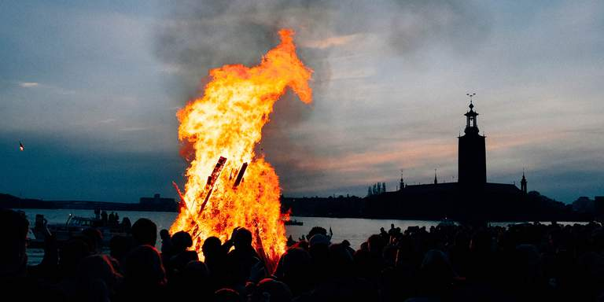
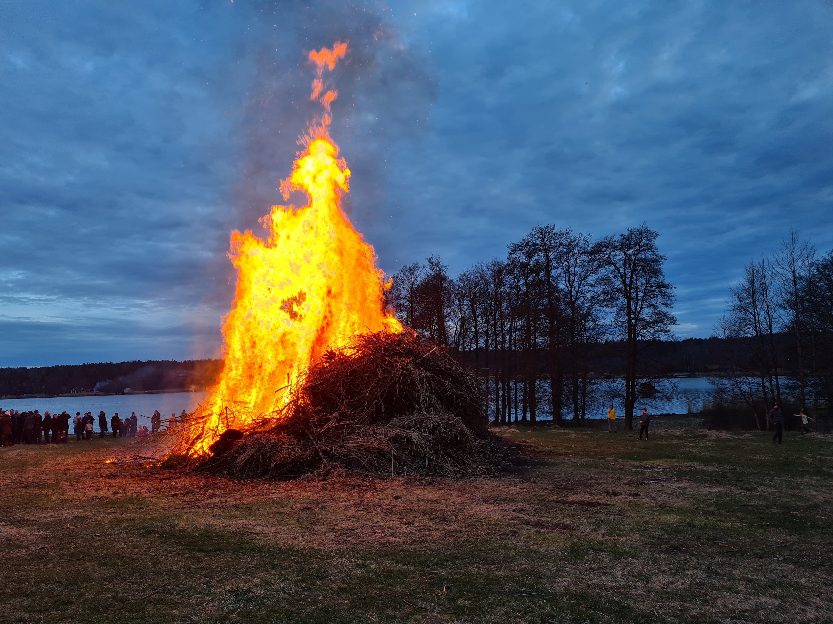
Valborgsmässoafton
Sedan 1926 har elden tänts och tal hållits i Hållsviken.
Första åren på berget strax framför gården ni såg på förra bilden och sedan många år firas Valborg nedanför Ryssgården
Ända sedan Västerljungs-hembygdsförening bidades 1954 har föreningen ansvarat för firandet.

Slide 6
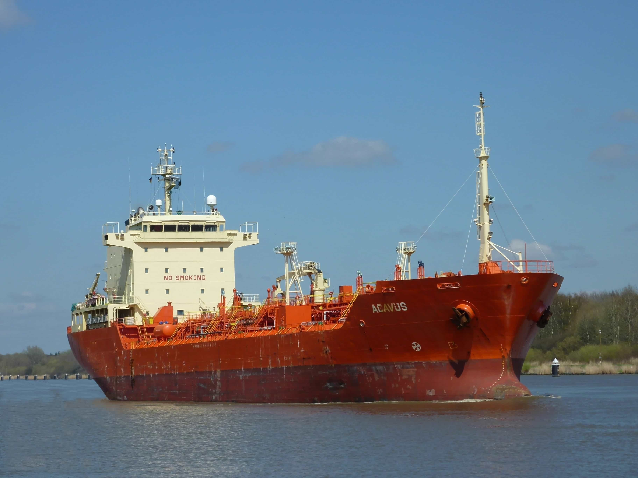
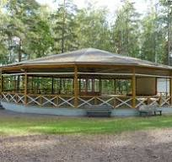
Kolbryggan(Kalkbrännerihamnen) eller Rysslandsbryggan
Platsen köptes 1935 av Fänsåkers kalkbruk som anlade en kolbrygga för import av kol från Polen, senare olja. Från bryggan skeppades ut kalk.
Här har stått en cylinderformad stålkonstruktion som monterades ned när kalkbruket upphörde med sin tillverkning. Kvar blev bottenplattan som många år fungerade som dansbana

Slide 7
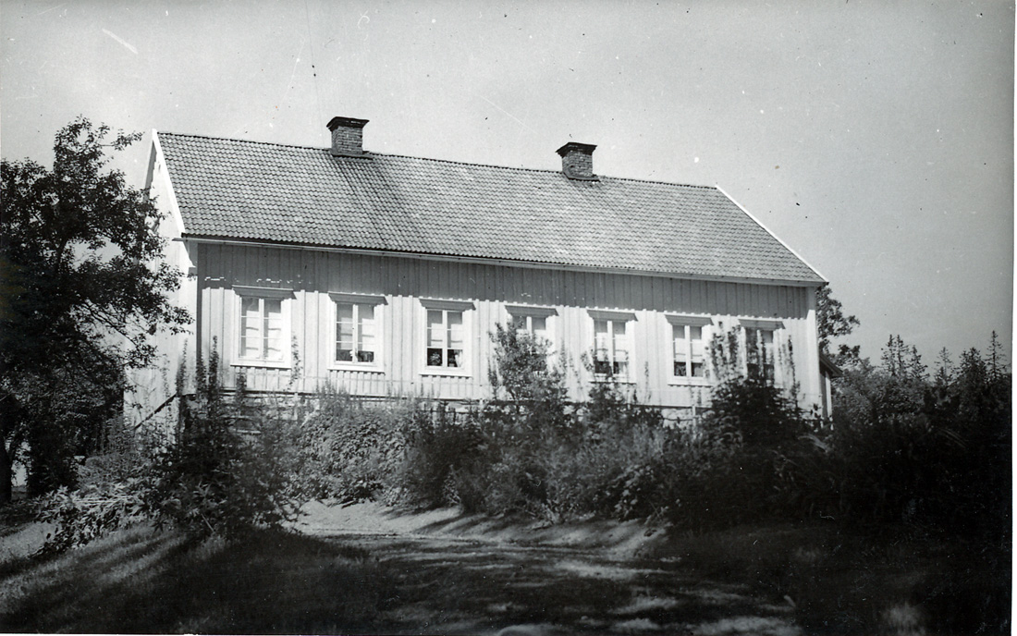
Örboholm
Godset hette från början Öör och ägdes på1300-talet av Bo Jonsson Grip. På medeltiden ägdes det bl a av ätterna Gädda, Hjorthorn och Lilja. Ett dussintalgårdar i Västerljung hörde till godset. På 1500-talet ägdes godset av släkten Krumme och genom arv hamnade det hos släkterna Sture och Oxenstierna. Eftersom gården var förfallen och ägaren ville bo mera centralt uppförde man vid mitten av 1600-talet en ny sätesgård vid Ekebonäs på kullen strax öster om Västerljungsrondellen, den brann dock ned varefter Örboholm såldes till Sten Bielke på Tureholm 1662. Någon ny ståtlig mangårdsbyggnad uppfördes inte vid Örboholm.
Släkten Bielke sålde godset med tillhörande gårdar, ca 2800 hektar, till finansmannen Knut Tillberg 1916 som samma år sålde det vidare till Ivar Kreugers nybildade bolag AB Skogsegendomar. Bolaget ägdes en kortare tid av Ivar Kreuger personligen innan det 1923 blev dotterbolag till Svenska Tändsticksaktiebolaget.
Många av gårdarna under Örboholm såldes till arrendatorerna under 1920- och 30-talet, det gällde exempelvis Tofsö, Folkvik, Källvik och Ökenäs. Efter Kreugerkraschen 1932 låg AB Skogsegendomar kvar som dotterbolag till Tändsticksbolaget som fick nya ägare. 1943 såldes AB Skogsegendomar till Holmens Bruk.

Slide 8
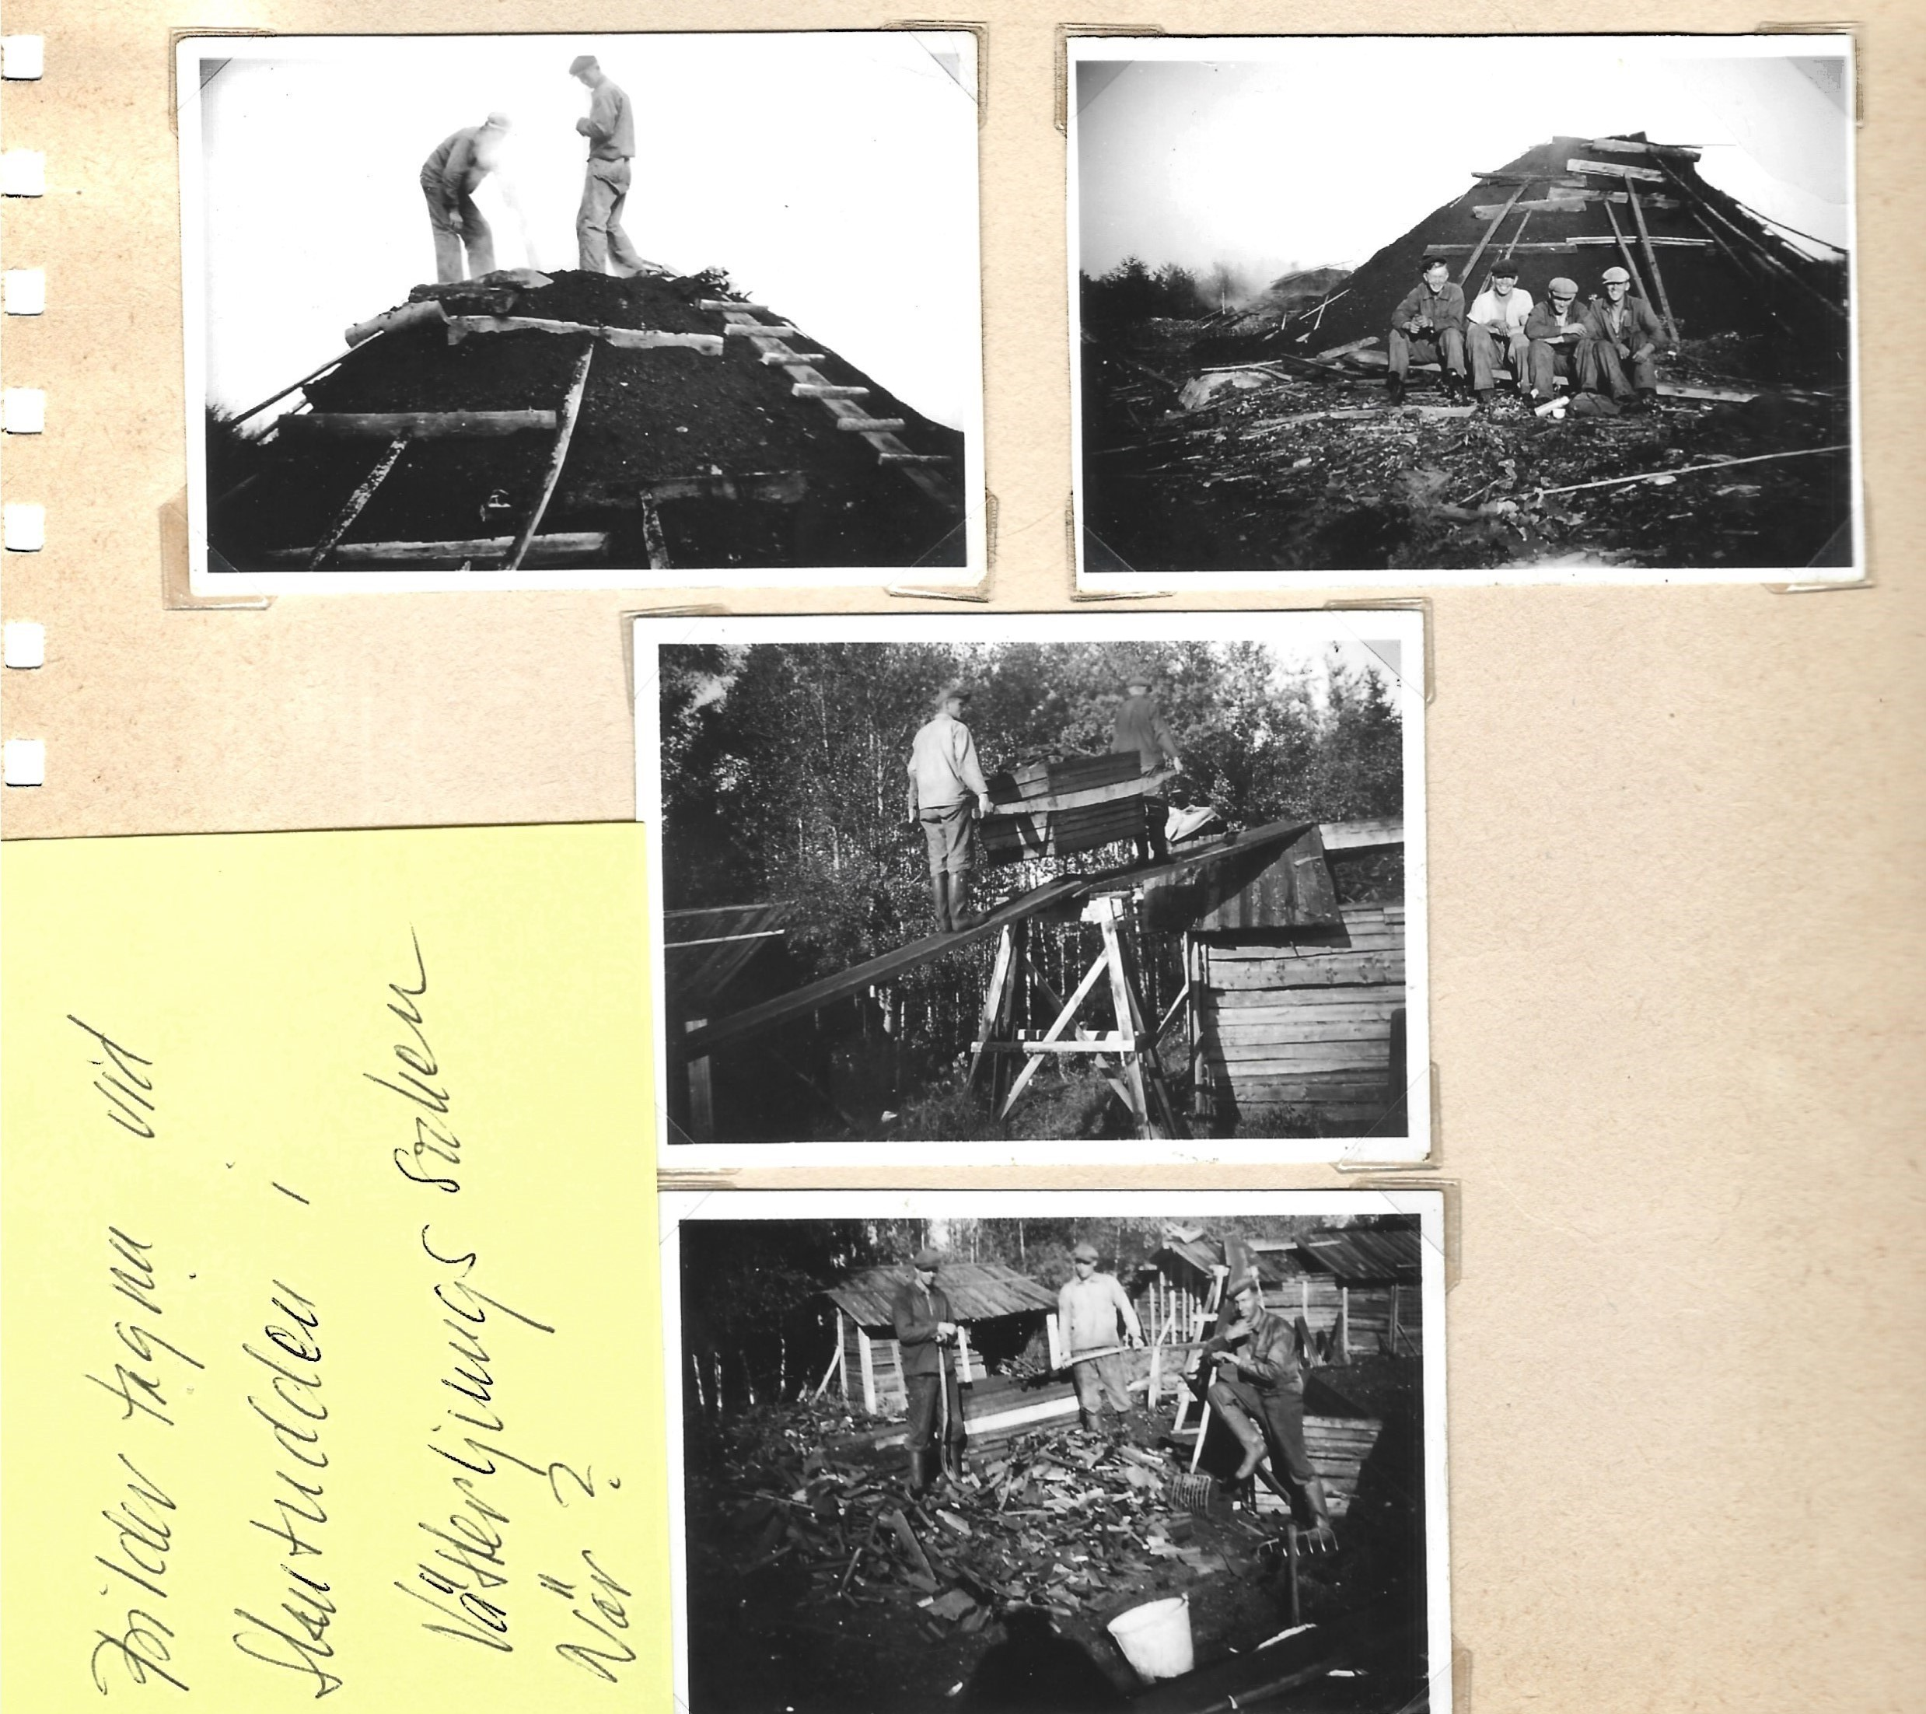
En ångsåg byggdes 1918–19 vid Skutudden som ligger mellan Örboholm och Tofsö. Sågen byggdes om till eldrift, oklart när, och stängdes 1968, därefter var Skutudden utlastningsplats för timmer. Rester av sågen finns kvar vid den första avtagsvägen till höger om man kör norrut på Källviksvägen från bebyggelsen i Tofsö.

Slide 9
Källvik
Källvik har i århundraden varit en viktig plats i den sörmländska skärgården. Fortfarande finns flera boende på öarna och Källviks brygga är den naturliga platsen att ta sig vidare från. Bryggan skapar också möjligheter för omlastning av förnödenheter ut till skärgården. Bryggan är statligt ägd och det är möjligt att köra ut en lastbil för att underlätta omlastningar. Hit delas också post ut till skärgårdsboende, vilket man kan se på raden av brevlådor. Under en kort tid under 1900-talet fanns i Källvik även ett postkontor med en egen poststämpel: Källviks udde.
Även om platsen fortfarande är av stor betydelse och viktig för många människor, så har Källvik tidigare varit ännu viktigare för ortens boende. Under många år hade Källviks fiskelag sin ”hemmahamn” här, varifrån transporter gick vidare till fiskeriföreningen i Trosa. På bryggan fanns då bl.a. en fisksorteringsmaskin för olika storlekar på strömming. Även skärgårdsbönderna levererade mjölk hit för transport till Stockholm.

Slide 10
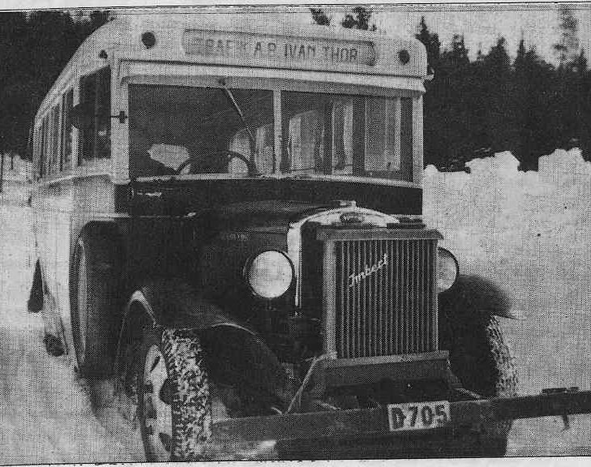
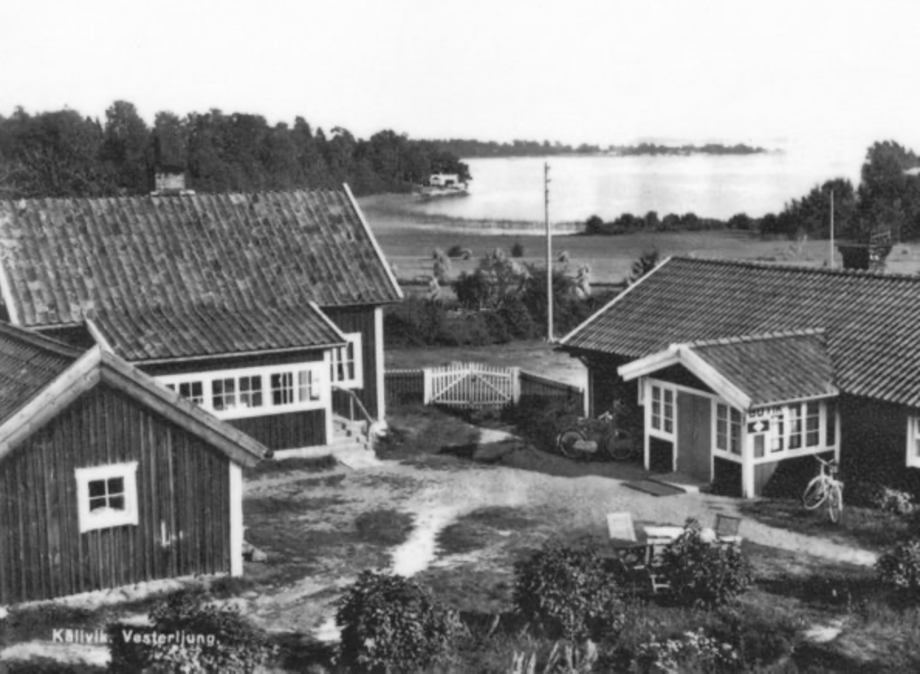
Om Källvik
En busslinje fanns här fram till omkring år 2000 som gav såväl skolbarn som boende möjlighet att ta sig vidare till Västerljung, Vagnhärad eller Trosa.
En annan viktig samhällsfunktion var också matbutiken, Källviks handel, som fanns något hundratals meter från bryggan. Butiken fanns kvar tills början av 1980-talet då den tvingades lägga ner på grund av bristande underlag.
Platsen har, från tid till annan, varit föremål för olika diskussioner bland såväl politiker som entreprenörer för skapandet av någon form av turistcentrum med restaurang, matvaruaffär, stuguthyrning etc. Någon sådan utveckling har dock aldrig kommit mer än till idéplanet.

Slide 11
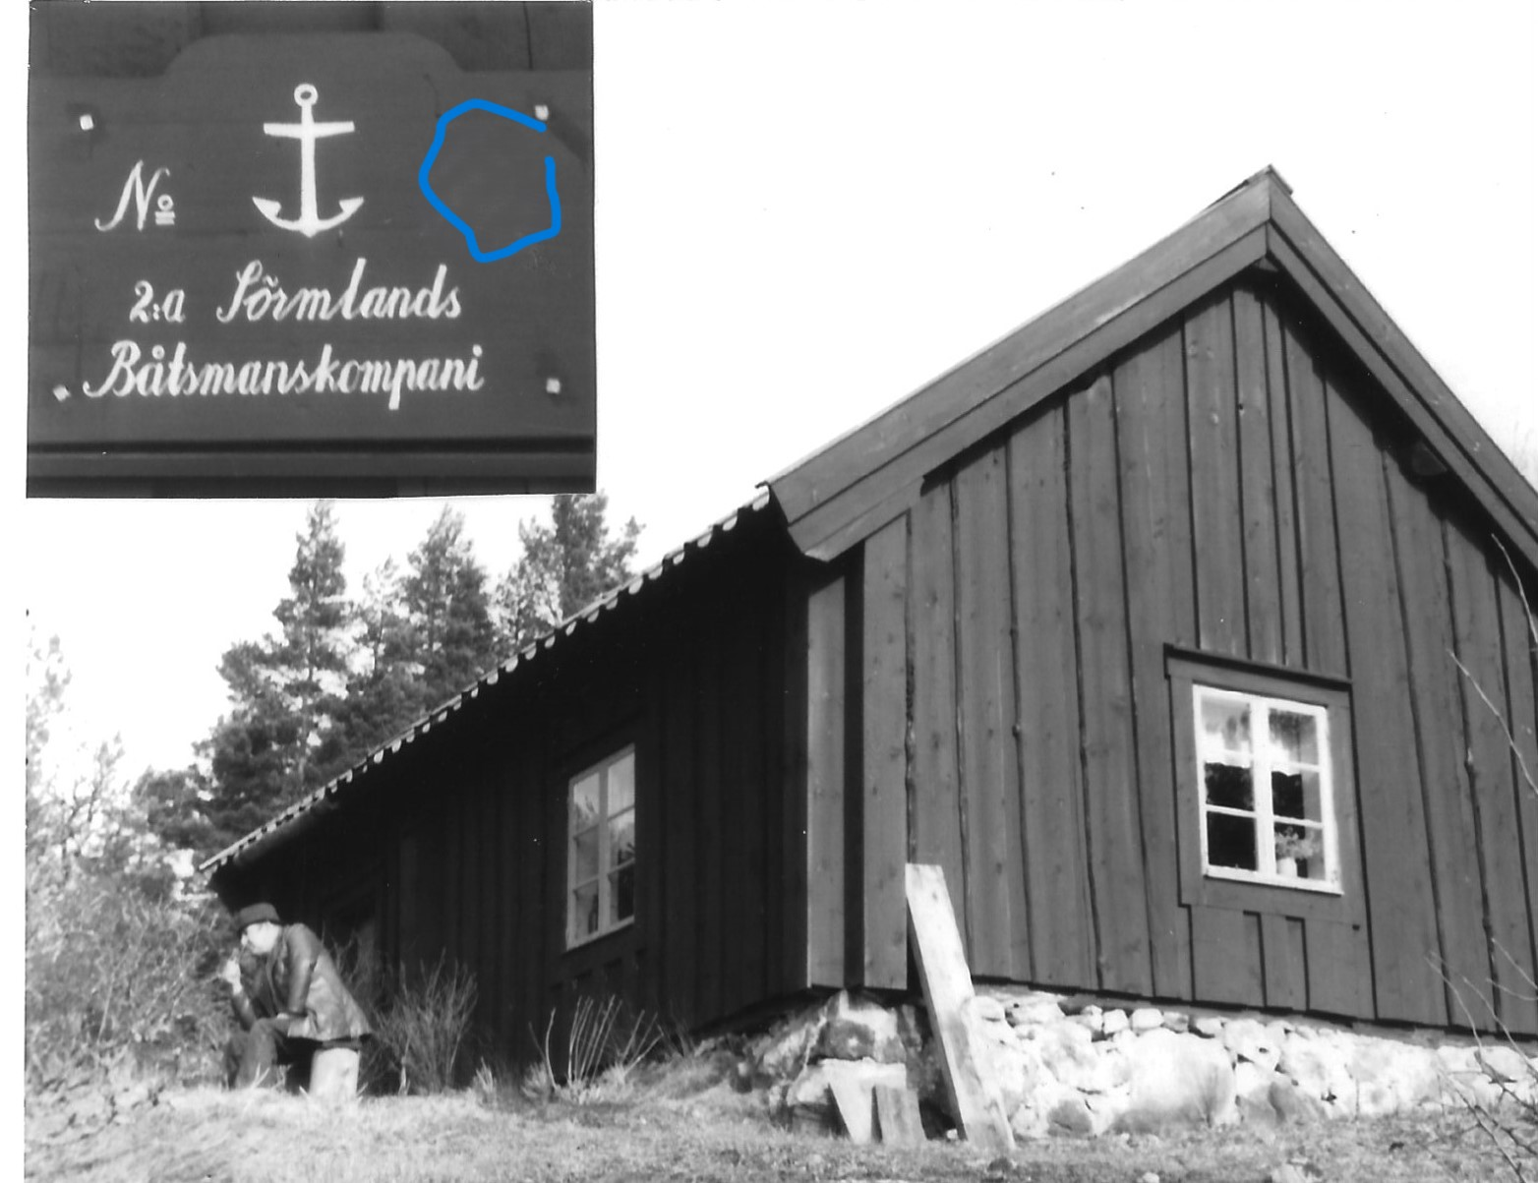
I och med att den svenska staten led en konstant brist på kontanter och genom det stora problemet att kunna hålla med värvade soldater införde kung Karl XI indelningsverket ca 1680. Indelningsverket kom att äga bestånd ända till 1901 då allmän värnplikt infördes.
Det hela byggde på en genial lösning av problemet med att hålla krigsfolk. Bondgårdarna indelades i rotar och varje rote skulle försörja en soldat eller båtsman. Dessutom fick båtsmannen eller soldaten ett stycke jord att bruka och ett hus att bo i för sig och sin familj. Bostadshuset såg ut som Lilla Kvarnstugan gör idag sånär som på yttertaket som på 1600-talet bestod av torv. I Västerljung socken fanns 11 båtsmanstorp. (Det finns endast bilder på tre av dessa i vårt arkiv)
Tjänstgöringstiden skulle vara 12 månader vart 3:e år men varierade i verkligheten. Lönen var 2 riksdaler och 32 skilling plus, en väst, ett par byxor, halsduk, allt av vadmal och blått till färgen samt hatt, skor, strumpor och skjortor. Även rock, kappsäck och hängmatta ingick och skulle räcka i tre år. Gårdarna runt båtmanstorpet fick svara för två tunnor råg, två sommarlass eller 50 lispund hö. Dessutom ett tjog eller 40 lispund halm och rätten till att ta ved efter behov närmast huset.
För hustrurna ett liv delvis i ständig ängslan om maken fanns i livet eller inte. Hur otroligt skönt måste det ha varit för henne och barnen, då de plötsligt hörde ett skott smälla i vägkröken bortom hagen. Soldatens hälsning att nu var han hemma. Men tyvärr fick de vänta förgäves många gånger.

Slide 12
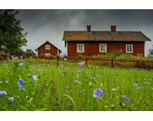
Långmaren
Långmaren är en museigård under Nynäs gods. Ursprungligen ett torp under Litselby. Byggnaderna förvaltas av Sörmlands museum medan marken sköts av Öknaskolan i Tystberga, som numera heter Sörmlands Naturbruk.
Den siste arrendatorn hette Ivar Karlsson (1902–93) som var en av de sista i landet som använde oxar som dragdjur. Han brukade gården fram till 1967 då Landstinget köpte Nynäs gods. Några traktorer har aldrig funnits på Långmaren.
Byggnaderna är väl hållna med boningshus, bod, ladugård, loge, får- och grishus, hönshus, jordkällare och tvättstuga.
Ivar Karlsson har berättat: ”När jag vårsådde med oxarna 1959 kom det filmgubbar och frågade om jag kunde åka med oxarna till Dalarna och vara med vid filminspelning, det var Jungfrukällan med Ingmar Bergman. Oxarna var också med i jordbrukets film Saken är biff och Elsa Beskows Tant blå, tant brun och tant gredelin. 1968 då jag slutat med jordbruket sålde jag oxarna till SF som skulle spela in Mobergs Utvandrarna i Småland. Det var ju nästan så man klarade sig bara på att spela in filmer.”
Normalt är Långmaren öppet för allmänheten på söndagar under sommaren, men 2025 är det helt stängt på grund av budgetneddragningar

Slide 13
Skolväsendet
Sedan 1745 har någon form av barnundervisning i Västerljung förekommit. Detta bland annat av en gumma benämnd ”snurran”, en f.d. torpare, en klockares son och en båtsman. 1788 kunde barnaundervisning ges i ett litet hus i Västerljungs samhälle, som fick bli det första skolhuset. I detta fick en klockare flytta in med hustru mot att ta emot skolbarn. Huset blev ganska snart för trångt och undervisningen flyttades till klockargården ett femtiotal meter från Kyrkskolan. 1845 byggdes ett nytt lite större hus för socknens första anställda lärare. Första skolhuset utan lärarbostad byggdes 1865.
Det var i princip endast barn från den norra delen av Västerljung runt kyrkan som fick någon undervisning. 1845 anställdes den första läraren och två år senare fattades beslut att även barn i mellersta och södra ändan av församlingen skulle ges undervisning. Läraren fick då ha ambulerande undervisning i socknen. Vilket innebar att denne under vissa perioder av året fick bo och undervisa på större gårdar i dessa områden. Dessa perioder var emellertid mycket kortare än vad barnen i norra delen fick. Efter protester anställdes ytterligare en lärare och en småskollärare för skärgårdsborna.

Slide 14
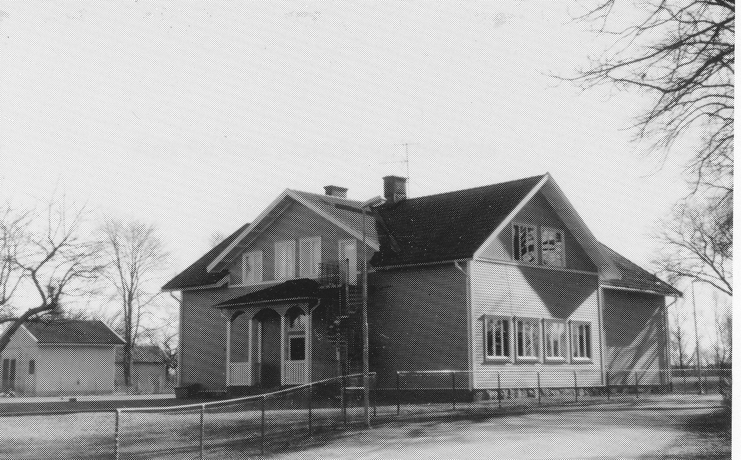
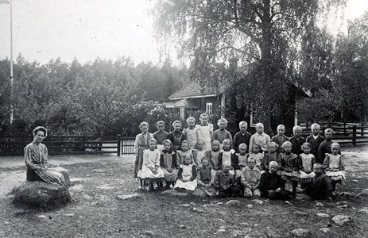
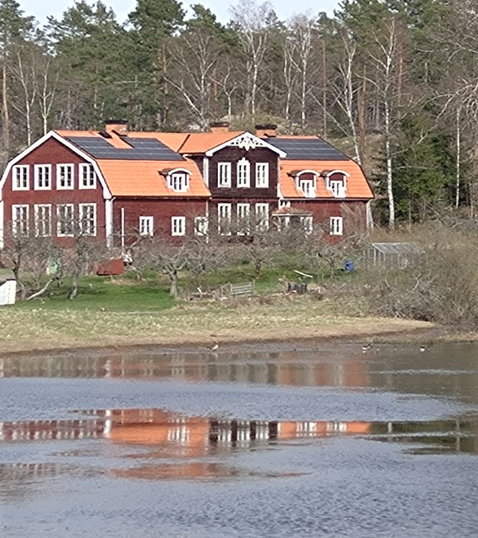
I slutet av 1800-talet byggdes Kyrkskolan i samhället Västerljung liksom Skärgårdsskolan i Folkvik. Dessutom tillkom en mindre folkskola i Vackebol och en småskola i Västankärr vilka slogs ihop 1924 till en större skola i Västankärr
Kyrkskolan
Västankärr och Skärgårdsskolan Folkvik

Slide 15
Kyrkskolan
Under perioden 1951–1970 lades Västankärr samt Skärgårdsskolan Folkvik ned, även Kyrkskolan planerades att stängas. Detta ledde till stora protester som resulterade i en beryktad skolstrejk. Efter fyra dagars strejk 1970 beslöt skolstyrelsen att Kyrkskolan skulle få vara kvar och upprustas.
Västankärr skola
Folkvik skolan

Slide 16
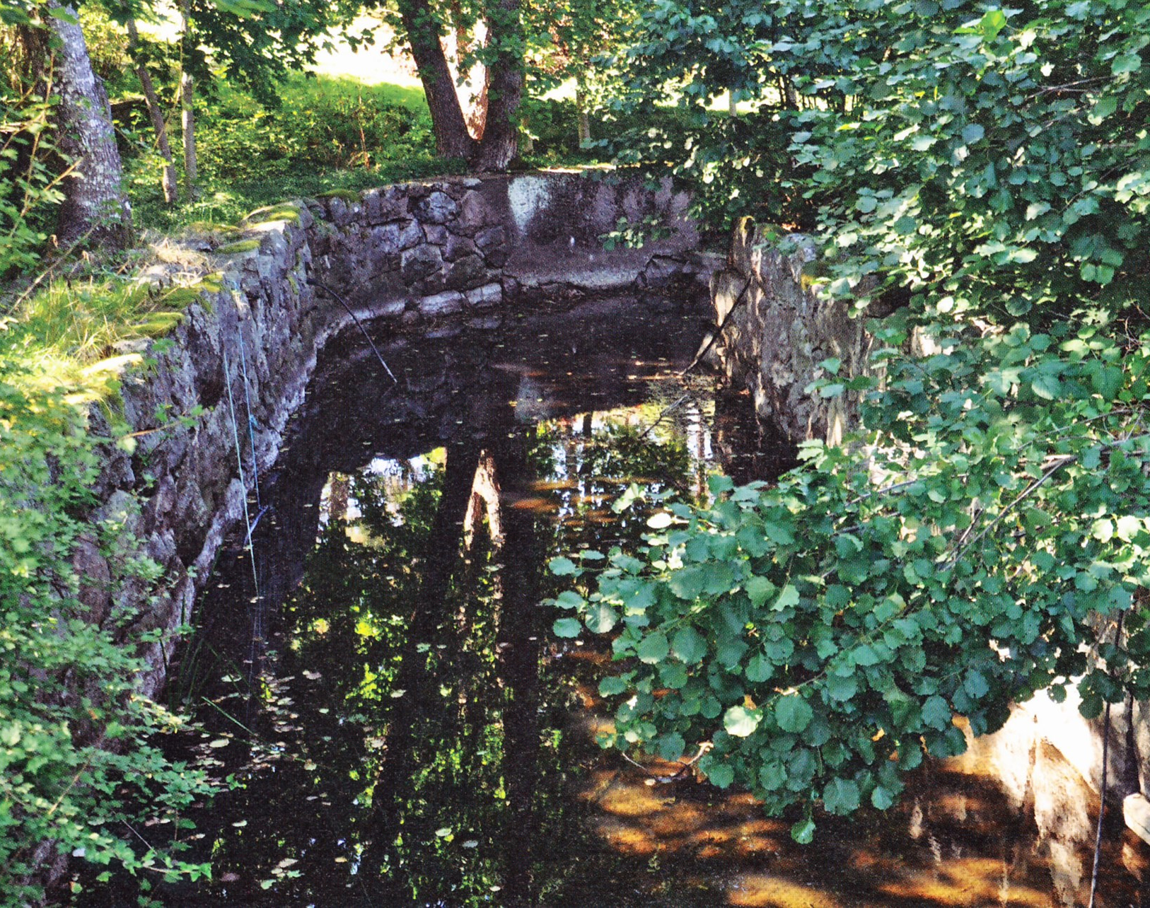
Gise Kvarn
När kvarnrörelsen började är osäkert, men det finns uppgifter som tyder på att där skull ha funnit någon slags kvarn redan på 1400-talet. Kvarnen låg i en ravin och drevs av vatten från Gisesjön och dess kapacitet uppgavs 1924 till 100 säckar per dygn. Från omkring 1880 har den vid flera tillfällen byggts om och förbättrats. Utöver gårdarna och torpen runt Gise kom fler skärgårdbönder med sin säd till Hållsviken. Därifrån bars ibland säckarna på ryggar om inte häst och vagn fanns tillgängliga till kvarnen.
Kvarnverksamheten upphörde under 1940-talet och kvarnhuset revs 1983. Om du med blicken följer vattnet från bron ca 500 meter nedströms finner du platsen där en stångjärnshammare byggdes och fick namnet Gise hammare. Denna finns omnämnd redan 1644. I ”Bergsbruken i det forna Gripsholms län” kan man läsa: ”År 1644 Gise hammare i Västerljungs socken med 600 skeppund årligt smide”. Ett skeppund motsvarar 170 kilogram för vanliga varor och 136 kilogram för metaller.
Tyvärr enda bilden som finns på kvarnrörelsen vid Gise

Slide 17

Vägen mellan Gise och Hållsviken
Det finns många uppgifter om vilka problem som kunde uppstå då malmen skulle fraktas sjövägen den långa vägen från Stockholms skärgård till Hållsviken. Järnet från Gise skeppades också ut från Hållsviken, där man hade en egen bod för förvaring av godset. Det fraktades ju på segelskutor, som var beroende av vindförhållandena. Men problemen fanns också på ”landbacken”. Både malmen och järnet fraktades med oxspann mellan Gise och Hållsviken, vägarna var så dåliga att regnet ibland gjorde dem nästan ofarbara, och det var inte heller några lätta foror de hade att släpa på.
När järntillverkningen upphörde i början av 1800- talet byggdes en såg på platsen
Hållsviken
Gise Hammar

Slide 18
Fattigvård
Första fattigstugan som noterats i Västerljungs kyrkbok gjordes 1749. I fattigstugor fanns ingen anställd personal. Enligt kyrkboken hette den första föreståndaren Anna Kajsa Pehrsdotter, som flyttade in med två barn 1829. Hon avlöstes som föreståndare 12 år senare och noterades därefter som fattighjon.
Under 1800 –talet ändrades namnet till fattighus fram till 1918 i Västerljung, då namnet ålderdomshem började användas.
Skillnaden mellan de boende i fattigstuga/hus och backstuga var nog ganska liten.

Slide 19
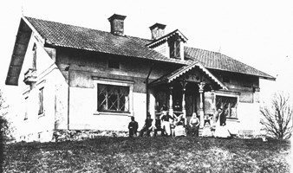
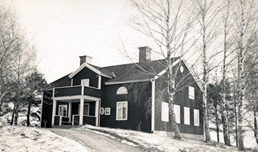
Nedan ser ni ålderdomshemmen som funnits i Västerljung
Backalund
Uppfört 1874 som barnhem för Erikslunds anställda av grevinnan von Hallwyl, 1892 upplåten som fattigstuga, nerlagd 1928 och ersatt av Björkbacken. Backalund blev statarbostad och senare bostad för skogsarbetare under Erikslund.
Låg mellan Erikslunds sätteri och västra järnvägsviadukten i Västerljung
Björkgården
1928 hade man byggt ett nytt ålderdomshem dit de gamla då fick flytta. Detta skulle bli Västerljungs sista ålderdomshem, ty i december 1968 fick de gamla flytta över till det nybyggda Häradsgården i Vagnhärad.
Låg på Gillbergavägen nära östra järnvägsviadukten

Slide 20
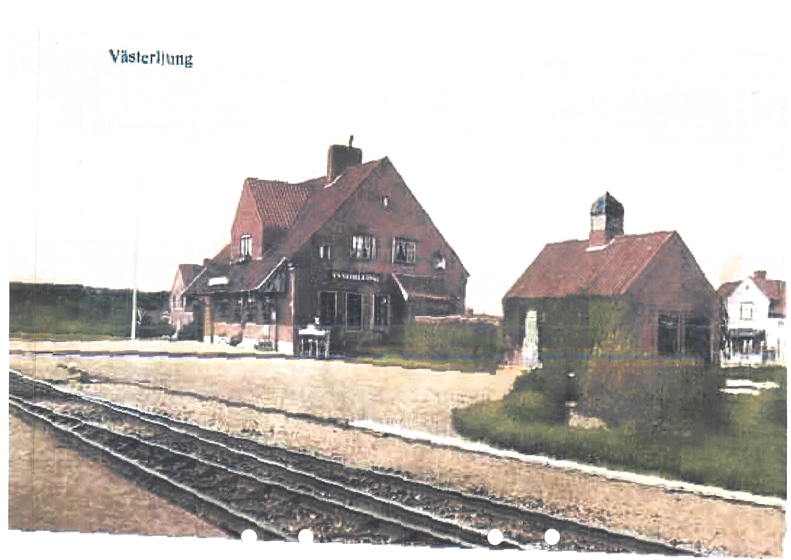
Järnvägen
Den enkelspåriga Nyköpingsbanan mellan Järna och Åby började byggas av staten 1909 efter ett riksdagsbeslut 1907. Delen Järna-Nyköping invigdes 1 december 1913. Stationshuset var dock inte färdigt förrän två år senare. De första 100 åren firades med ett jubileum 2013 där alla hembygdsföreningarna längs banan deltog.
Greve Walter von Hallwyl på Erikslund lyckades förhindra att banan drogs nära Hållsviken, han var rädd att den skulle förstöra marknaden för hans ångbåtstrafik från Hållsviken till Stockholm. Ångbåtstrafiken kunde ändå inte stå sig gentemot järnvägen, den lades ned 1917.
Järnvägen medförde att Västerljungs tyngdpunkt flyttades från Hållsviken till området söder om kyrkan, med nya butiker, post mm.
Banan elektrifierades 1932. En allvarlig tågolycka inträffade 1947 vid Hammarby öster om stationen, ett godståg med ellok spårade ur varvid lokomotivet och en godsvagn välte nerför en slänt.
Stationen var bemannad fram till 1967 men vissa tåg stannade fram till 1970. Poststationen var inrymd i stationshuset 1915–67.

Slide 21
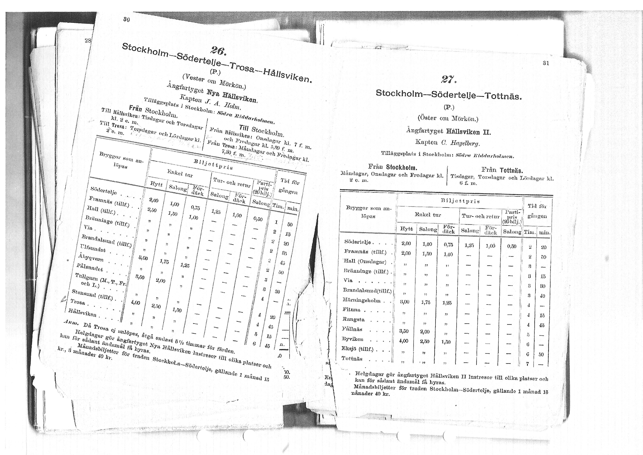
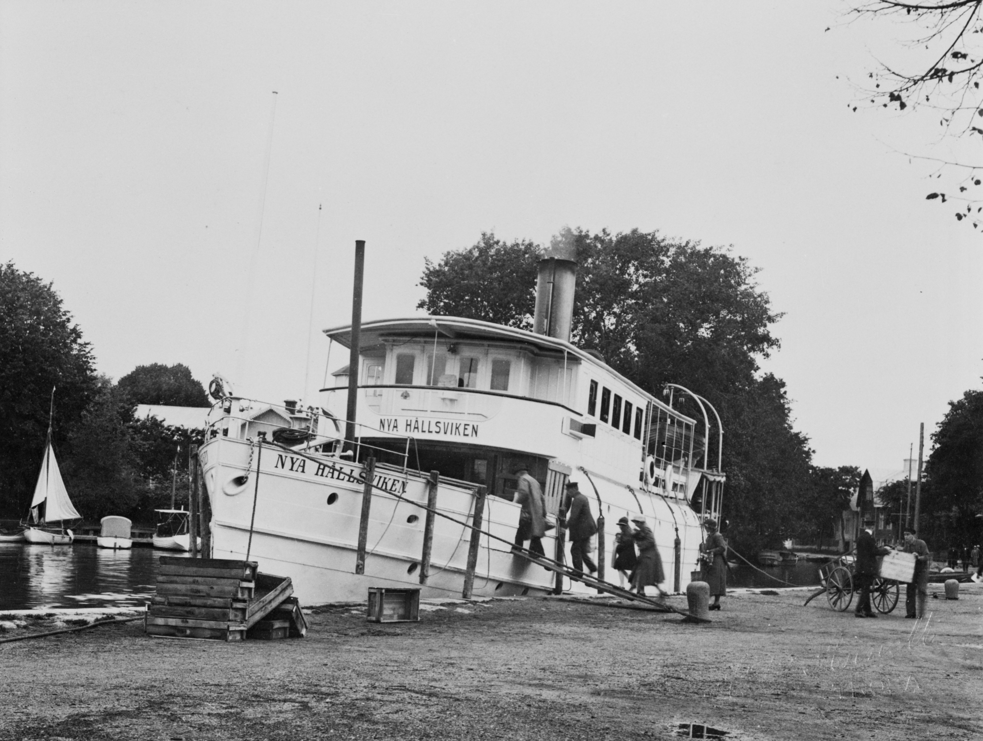
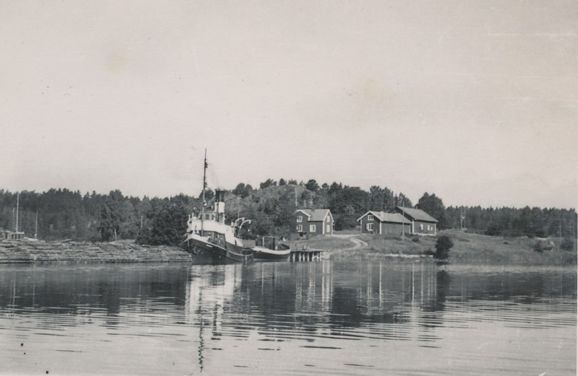
Före järnvägen
Gick reguljär båttrafik mellan Stockholm och Hållsviken från 1860 –talet till 1923 (som var Västerljungs centrum innan järnvägen byggdes). En båtbiljett från Riddarholmen kunde kosta 1.50 på däck och 4 kronor för hytt 1887.

Slide 22
Mer om dessa bilder och mycket mer finns i vårt arkiv, exempel:
”Heta linjen”
Verksamheter som funnits
Vad som odlades på torp/gårdar
Bilder på personer, hus och olika platser runt Västerljung

